Slide 1
2018年5-6月
我预测听力技巧高分班2
选择+地图
雅思我预测 Janice

Slide 2
iyuce.ke.qq.com

Slide 3
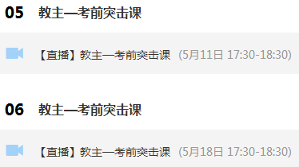
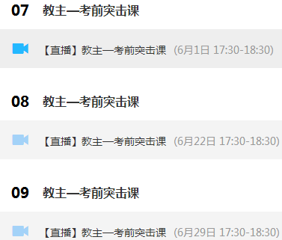

Slide 4
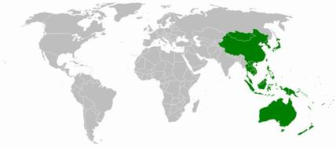
新班变化：非常重要
本班前4次正课（2小时/次）所讲解篇章 为
2018年5-6月中国 大陆考试 和亚太区考试
同时都需要复习的小范围重点篇章

Slide 5
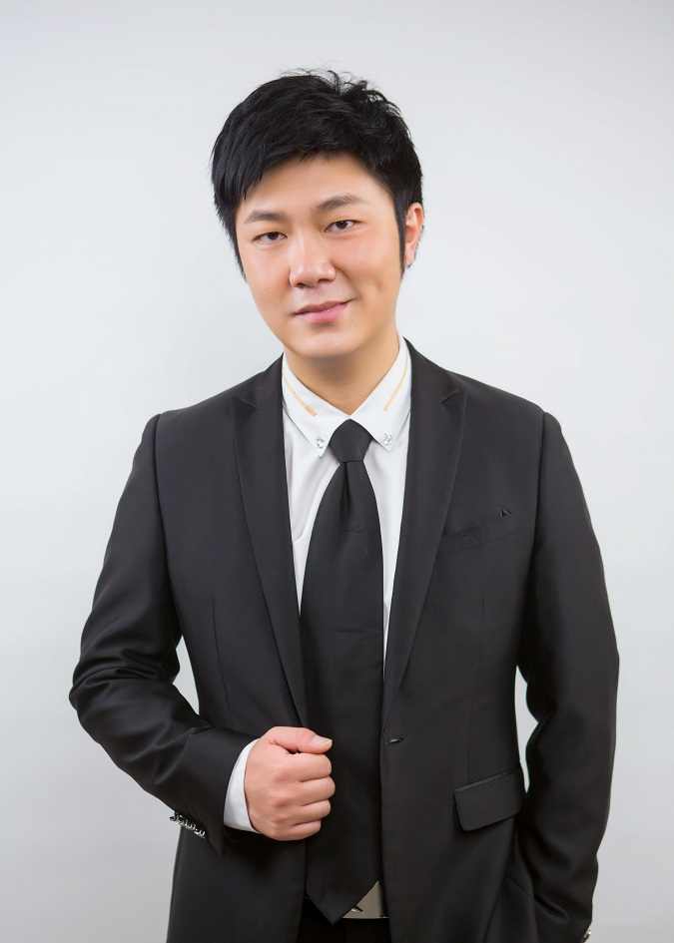
教主私人微信：
助教管理员 iyucekf
我预测教主 开通个人预测微信专治各种雅思不过，添加账户 “aiyucejz” - 名曰“我预测教主” ； 私密无节操，真人秒回。
教主第7个微信
woyucejz

Slide 6
【1】电子版（手机app）预测题库
(我预测官网)- 随时随地看预测

Slide 7
面授见面集训营（北京，西安，厦门……..）

Slide 8
1.雅思听力题型汇总
填空题
选择题 单选/多选
配对题
地图题 (填空/配对)
Notes:
dialogue对话

Slide 9
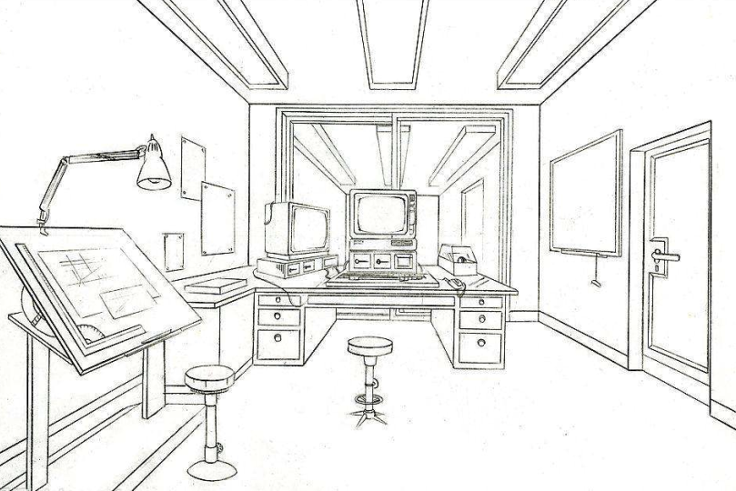
2. 雅思听力中的三个核心概念
A. 听力场景词汇 基础
作用：
雅思听力的核心基础词汇
解决大部分听力关键答案单词的拼写
也是听力机经中高频出现的单词
场景词汇的要求
发音
拼写
中文

Slide 11
B. 听力题目/选项中出现的定位词 核心
选择&配对题目+选项中的名词（名词词组），动词，形容词
填空题所填的空前后的单词
定位词的作用：
听力审题的时候划出来
题目/题干的这些名词/名词词组帮助你定位，听到之后就知道来到了这一题
定位词的要求：
充分利用各种时间划定位词 1.上一个部分检查的时间 2.废话 3.预习的时间

Slide 12
定位词怎么找？
常规定位词 每个题划2-3个
1. 名词/名词词组
专有名词，人名，地名，数字，各种大小写的
重复出现的词不要划（标题/题目出现的名词）
2. 动词 3. 形容词
非常规的定位词，有几个都要划
1.否定词not never rather than instead of
2.极端词all most only best every
3.表示时间的词currently/now/present future past

Slide 13
B. 听力原文中的3种连接词 信号
考前必须全部掌握 特别是发音 对连接词要敏感
连接词的作用：
逻辑表达，是一种提示信号
连接词是提示你答案就在它的后面，尤其是表示转折，因果，并列的连接词
but /however so/because and/also
连接词的要求 听到连接词发音要敏感

Slide 14
C. 听力同义改写
即听力原文和考题/选项之间进行了改写替换
改单词 or 改句子
作用：提升题目难度
同义改写 不要求记忆
同义改写的标准：
原文-题目 单词/句子发生改变
但表达相似相同的意思

Slide 15
雅思听力核心考点
名词的听+写
连接词能不能听出来

Slide 16
听力精听训练步骤及技巧
辨音练习：听句子跟读、复述，辨别发音，提高敏感度，理解句法结构，词汇摘抄总结。
笔记练习：每天安排1-2张A4纸，一句一句写下来，这一精听过程重复3遍，理解句法结构，单词总结，原文模仿跟读至少3遍。
时间有限者：精听名词，理解句法，注意连接词。

Slide 17
3.填空题的解题技巧-审题步骤
1.看好题目中的字数要求
2.划定位词:题目这个空 距离最近前后的(常规+非常规)
3.把词性写到试卷横线上 看清楚单复数
adj+n v+n 介词+n n+n(少) be+adj.
定位词有可能会同义改写
填空题答案听到什么填什么
答案的单复数问题:1.听到什么填什么 2.结合语法
3. 搞不清楚的填原形

Slide 18
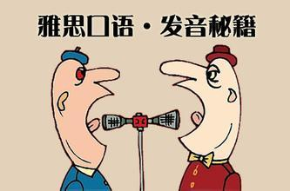
3.填空题的解题技巧-做题步骤
注意题目中名词（定位词） 熟悉发音
跟着录音一路划，题目中不是定位词的名词很少改写，听到哪里圈到哪里
2.根据题目定位词，从定位词往前一个名词(原词不改写)开始，结合题目的词性做笔记
3.最后10min根据笔记判断答案:
1)答案在定位词连接词后面
2)答案带入题目中 语义通顺 3.语法正确

Slide 19
海外版剑桥雅思10
Test1 Section4

Slide 20
Today’s Plan
1.回顾
2.选择题审题+做题技巧
3.选择实战精练
4.地图题技巧+词汇积累
Notes:
dialogue对话

Slide 21
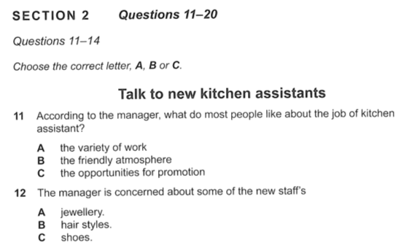
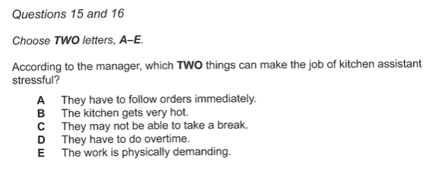
1.选择题

Slide 22
选择题的困惑
听力同义改写
即听力原文和考题/选项之间进行了同义替换
改单词 or 改句子
作用：提升题目难度

Slide 23
选择题的困惑
听力同义改写
1.正确答案都是被改写过的？
2.改写过的一定是正确答案？

Slide 26
单选题的审题步骤
1.判断此题是改写题目or改写正确选项
2.划题目定位词
3. 划选项的定位词

Slide 27
单选题做题步骤
1.仔细听题目的定位词，确认一下是否有改写
题目定位词没有改写 意味着正确选项一定改写
2. 仔细听连接词后面的名词
选项划符号，排除打X 怀疑正确 圈+√ 怀疑错误 圈+X
3. 正确选项的判断标准:
1.原词不选
2.如果连接词后面有表示否定的词，比如not 那么就不选
3.正确答案的概率B>C>A

Slide 30
核心连接词 转折，因果，并列的连接词
but /however so/because 90%概率跟答案
and/also 50% 概率跟答案
如果连接词后面出现Yes, great, right, I see, yeah,perfect,fine, well,sure,of course
就是确定这个选项正确
如果连接词后面出现No, not, didn’t haven’t
won’t wasn’t aren’t won’t wouldn’t hadn’t couldn’t shouldn’t
那就确定这个选项不正确

Slide 31
单选题选项设置常见套路
A原词 B改写 C没念到
A改写 But not B改写 C原词
3. 特殊定位词在题目中

Slide 34
多选题的审题步骤
划题目定位词(不改写)
划选项的定位词
熟悉定位词的发音

Slide 35
多选题做题步骤
先看中间的选项 再看两边
听定位词+连接词
正确答案判断标准:多选题的问题不改写
正确答案改写(选项小写) 原词不选
原文原词(选项大写) 连接词后面是否有not

Slide 36
多选题技巧
最后的大招 多选题蒙的规律
答案分布相对均匀
多选题答案很少连着选，比如不会出现DE, EF, BCD;
5选2 BC选1个 DE选1个 A很少选
7选3 ABC选1个 CDE选1个 EFG选1个

Slide 37
海外版剑桥雅思10
Test2 Section3

Slide 38
3.地图题

Slide 39
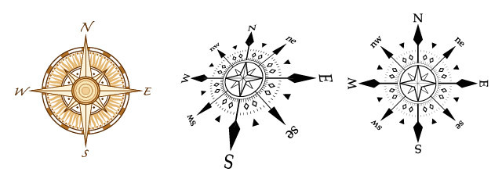
3.地图题考察重点：
1.方向方位路线顺序的把握；
2.相对位置关系的描述和辨别；
3.表方位的词或词组，还有介词的用法；
4.图中不同地点的定位
关键1 动词介词 动没动
关键2 车头向上 左右位置在哪里
Notes:
给出一个或几个街区的简易地图，标出街道和某些建筑名称，根据听力内容，填补或者找出另外一些建筑名称。

Slide 40
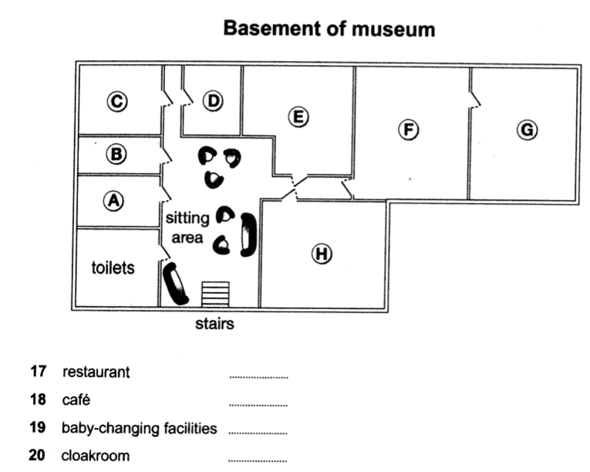
地图题的种类
按场景分类：
1. 室内图(最常见)
比如图书馆 某一层
按题型分类：
1.配对题(最常见)

Slide 41
室内地图题
场景词汇积累 (名词)
corner entrance
stairs foyer门厅
corridor走廊 bookshelf
sofa round table
information desk enquiry desk reception

Slide 42
地图题的种类
按场景分类：
2. 区域型
比如体育场，农场
按题型分类：
2. 填空题

Slide 43
区域地图题
场景词汇积累 (名词)
出入口:
Entry/ access/ entrance
lobby/hall 大厅
Exit/ way out/ emergency exit/..
main path side path

Slide 44
区域地图题
场景词汇积累 (名词)
顶点最高点: top/ peak/
底点：bottom/ lowest point
yard 场地 footpath 步行小路
barn谷仓 pond 池塘 fence篱笆

Slide 45
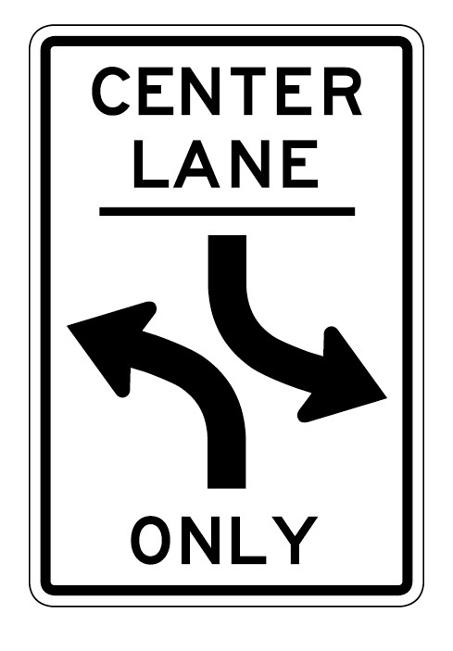
地图题场景词汇 (动词)
1.表示行动动作的方向性：
动词+表方向的副词
动词 go/turn/move/jog/run/walk/rush /head
Go east/ go west Western adj. 西方的
Go along
Go past 路过
go through 穿过
go towards 朝着
Turn left/right
Go straight ahead/forward(s)/onwards/ forth( go forth into..)
Go behind/ afterwards/backward
head up/ head down face
bend v.转弯 n.拐弯
Notes:
给出一个或几个街区的简易地图，标出街道和某些建筑名称，根据听力内容，填补或者找出另外一些建筑名称。

Slide 46
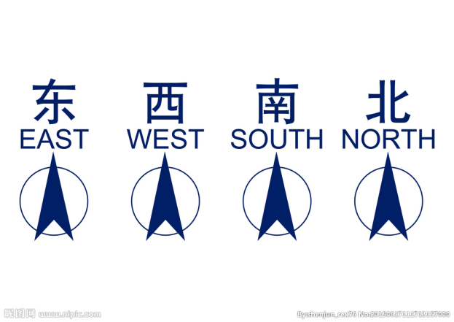
地图题场景词汇 (介词)
2.表示方向方位的介词、介词词组
On 接壤 Fujian is on the east of Jiangxi
in 在里面 Xiamen is located in the southeast of fujian
to 相邻 但是不挨着 Fujian is to the west of Taiwan
at the end of 最XX端 Hainan is at the southern end of China.
①问方向, 应特别留意倾听表示左右方向的信号词. 如:
on the left / right ,turn left / right,
around the corner to the left/ right,
the first/ second/ third XX,
Notes:
给出一个或几个街区的简易地图，标出街道和某些建筑名称，根据听力内容，填补或者找出另外一些建筑名称。

Slide 47
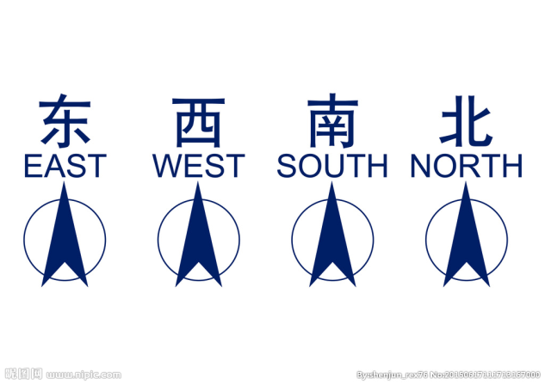
2.表示方向方位的介词、介词词组
②问布局, 应特别留意倾听表示东南西北方向
以及顺逆时针的信号词.
如: north-east, north-west, south-east, south-west,
in clockwise direction(顺时针),
in anti-clockwise direction(逆时针),
in counter-clockwise(逆时针)
Notes:
给出一个或几个街区的简易地图，标出街道和某些建筑名称，根据听力内容，填补或者找出另外一些建筑名称。

Slide 48
2.表示方向方位的介词、介词词组
③注意聆听方位词,
如: be in front of, be behind,
be beside, be next to, by
be opposite to ,be against to
be across from,
be far from , be nearby, be close to
be on the corner of street, be parallel to(与平行)
be right opposite to 正对面 right now right here
be on the right of 在。。。的右边
Notes:
给出一个或几个街区的简易地图，标出街道和某些建筑名称，根据听力内容，填补或者找出另外一些建筑名称。

Slide 49
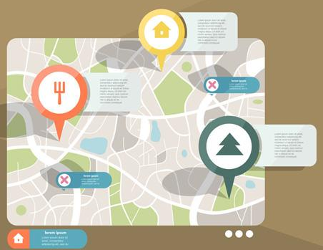
3.地图题的审题步骤
1.确定东南西北or上下左右，找到起点
2.配对题把题目抄到与地图平行的位置
填空题划定位词
3. 熟悉题目中所有的地名，图例

Slide 50
3.地图题的做题步骤
再次确认起点
2. 明确听到定位词(小写可能会改写)
3. 配对题题跟着speaker的录音，用笔划路线，停下来的就是答案。用数字123代替题目的编号
填空题明确好定位词，根据题号顺序作答

Slide 51
Review
1.回顾
2.选择题审题+做题技巧
3.选择实战精练
4.地图题技巧+词汇积累
Notes:
dialogue对话

Slide 52
雅思我预测 Janice

